Slide 1
Miešanie farieb a ich odtiene
Z internetu spracovala :
PaedDr. Zuzana Hudecová
http.www.lavaretti.creativi.com

Slide 2
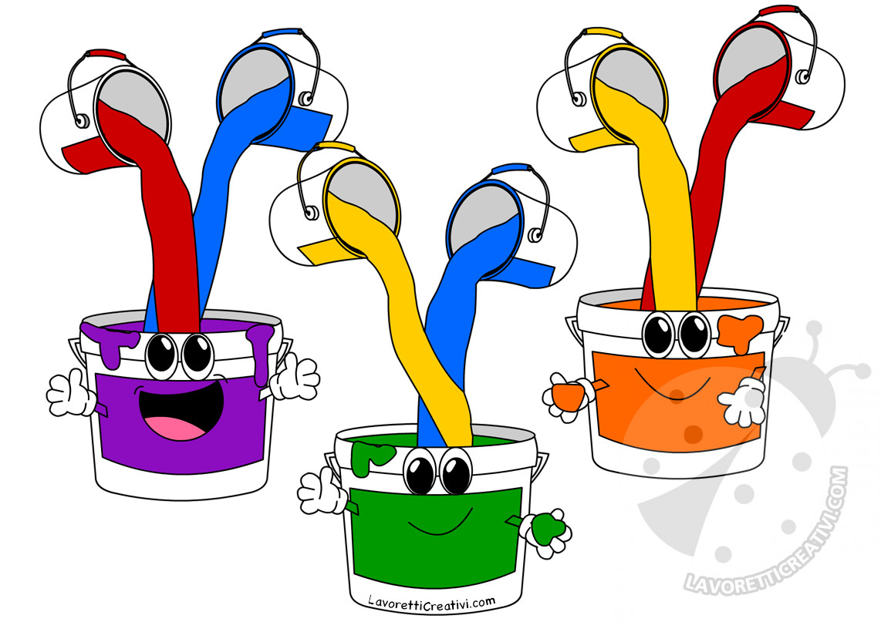

Slide 3
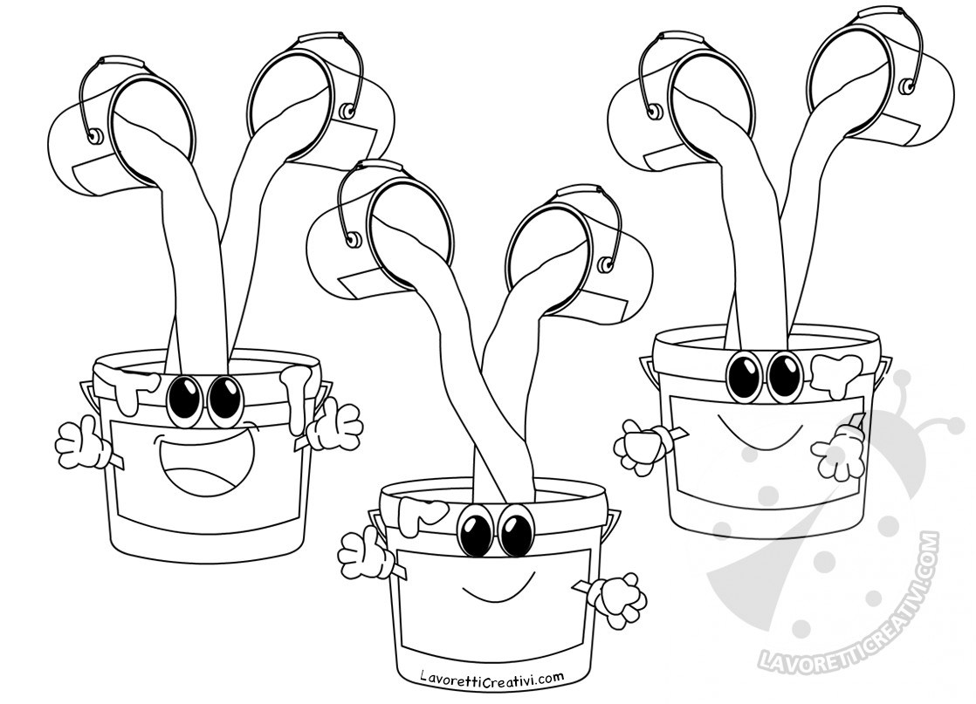

Slide 4


Slide 5
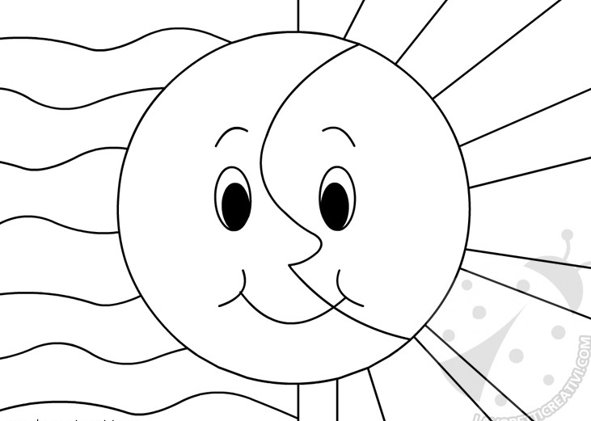

Slide 6
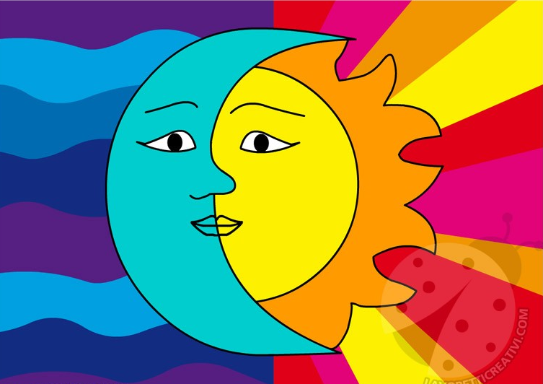

Slide 7
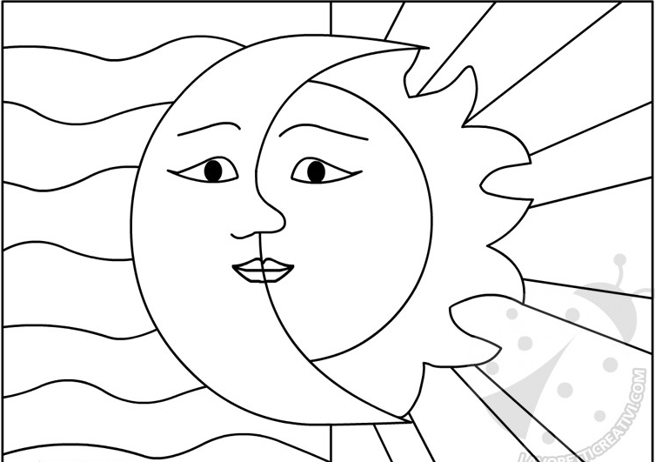

Slide 8


Slide 9
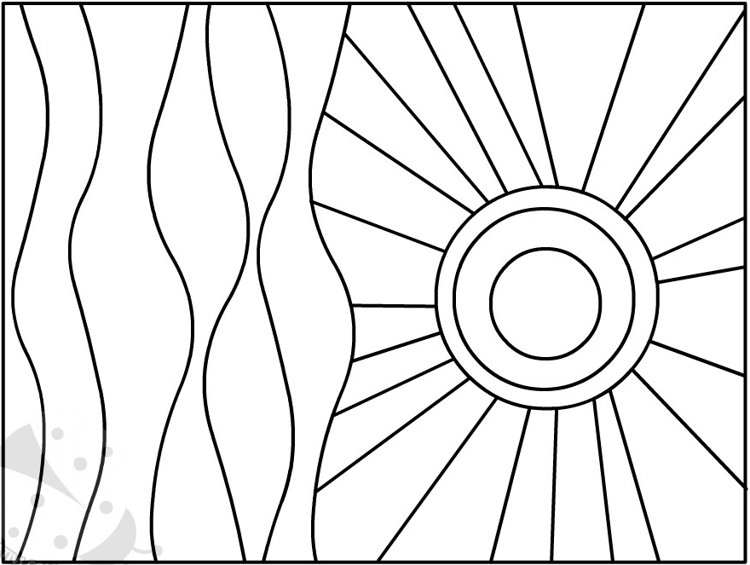

Slide 10


Slide 11
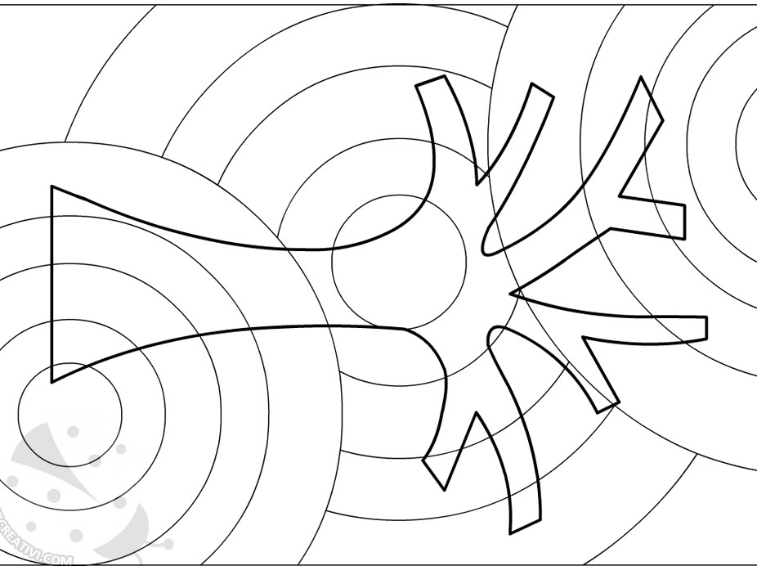

Slide 12


Slide 13
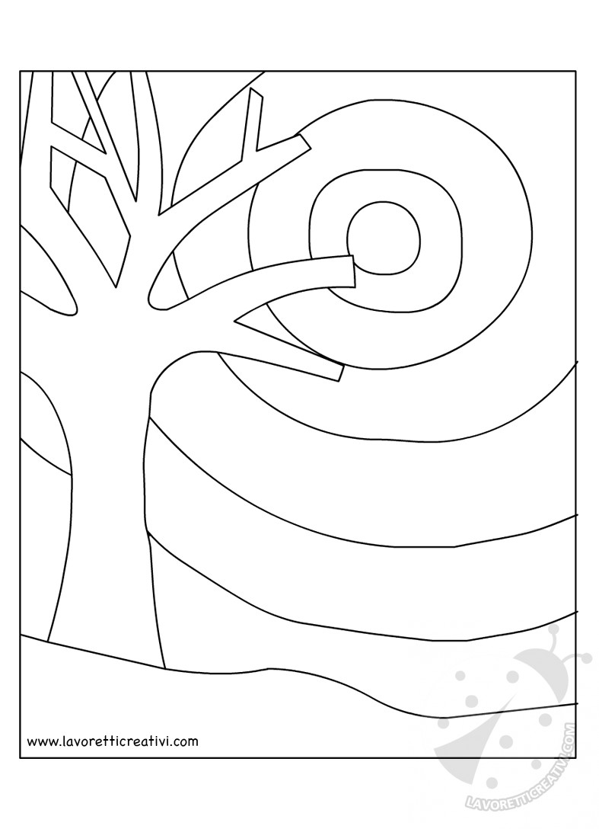

Slide 14
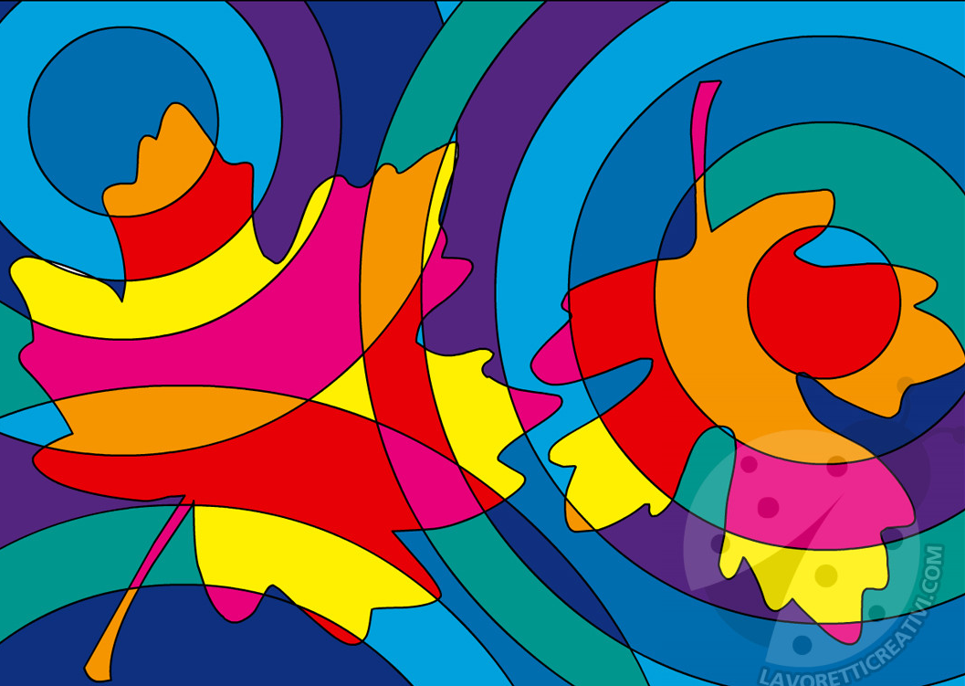

Slide 15
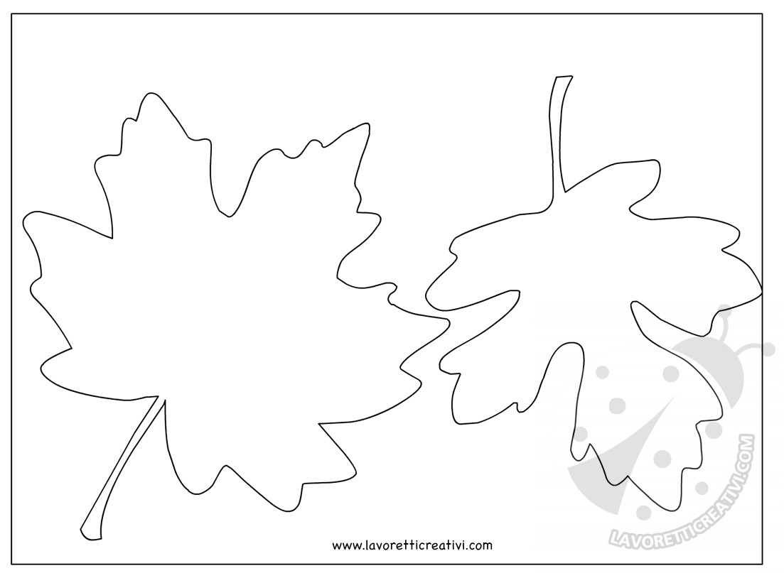

Slide 16
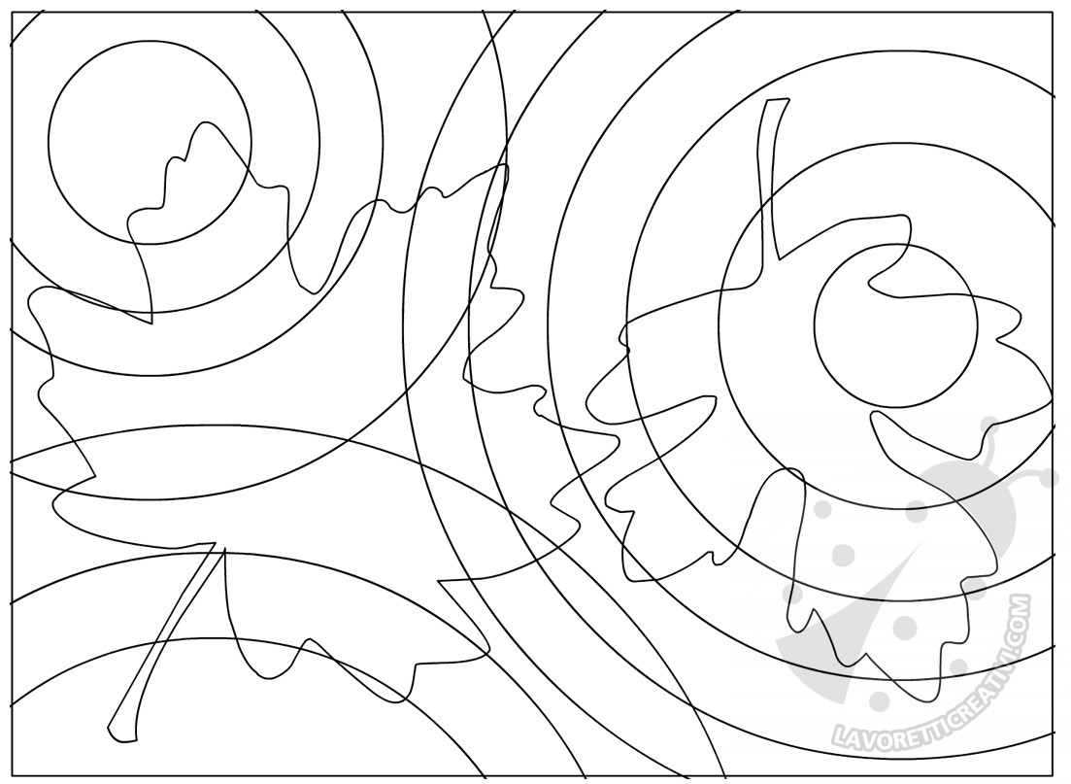

Slide 17


Slide 18
